Slide 1
第7章 典型神经网络
7.1 单神经元网络

Slide 2
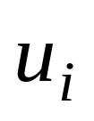

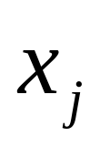
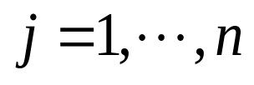

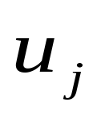
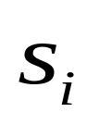
2 神经元模型
图7-1中 为神经元的内部状态， 为阈值， 为输入信号， ， 为表示从单元 到单元 的连接权系数， 为外部输入信号。
图7-1神经元模型可描述为：

Slide 3
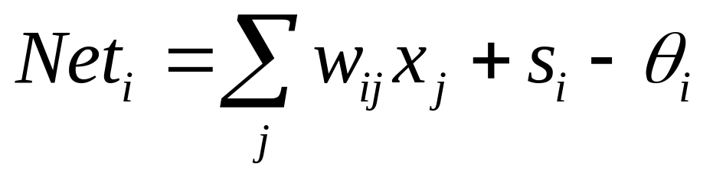
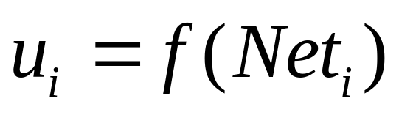
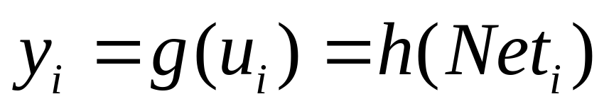
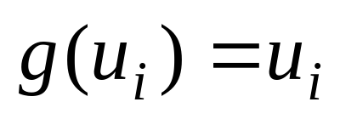
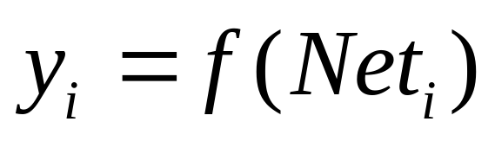
通常情况下，取
即

Slide 4
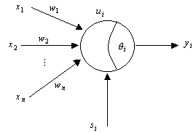
图7-1 单神经元模型

Slide 5
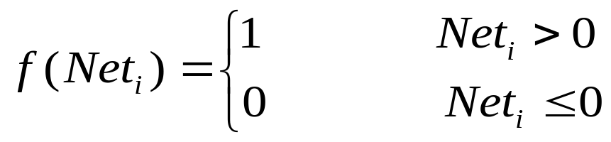
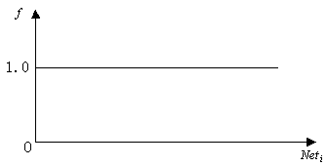
常用的神经元非线性特性有以下3种：
（1）阈值型
图7-2 阈值型函数

Slide 6
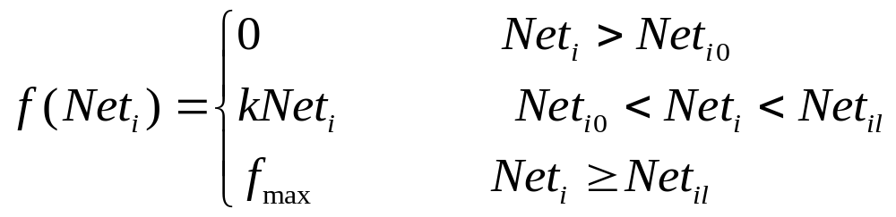
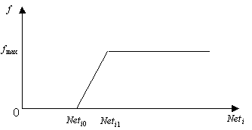
（2）分段线性型
图7-3 分段线性函数

Slide 7
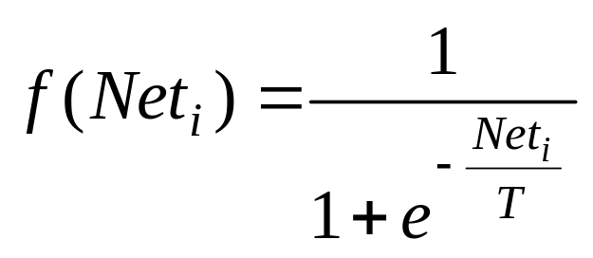
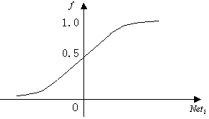
（3）Sigmoid函数型
图7-4 Sigmoid函数

Slide 8
7.2 BP神经网络
1986年，Rumelhart等提出了误差反向传播神经网络，简称BP网络（Back Propagation），该网络是一种单向传播的多层前向网络。
误差反向传播的BP算法简称BP算法，其基本思想是梯度下降法。它采用梯度搜索技术，以期使网络的实际输出值与期望输出值的误差均方值为最小。

Slide 9
7.2.1 BP网络特点
（1）是一种多层网络，包括输入层、隐含层和输出层；
（2）层与层之间采用全互连方式，同一层神经元之间不连接；
（3）权值通过δ学习算法进行调节；
（4）神经元激发函数为S函数；
（5）学习算法由正向传播和反向传播组成；
（6）层与层的连接是单向的，信息的传播是双向的。

Slide 10



7.2.2 BP网络结构
含一个隐含层的BP网络结构如图7-5所示，图中 为输入层神经元，为隐层神经元，为输出层神经元。

Slide 11
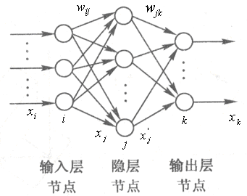
图7-5 BP神经网络结构

Slide 12
7.2.3 BP网络的逼近
BP网络逼近的结构如图7-6所示，图中k为网络的迭代步骤，u(k)和y(k)为逼近器的输入。BP为网络逼近器，y(k)为被控对象实际输出，yn(k)为BP的输出。将系统输出y(k)及输入u(k)的值作为逼近器BP的输入，将系统输出与网络输出的误差作为逼近器的调整信号。

Slide 13
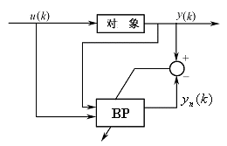
图7-6 BP神经网络逼近

Slide 14
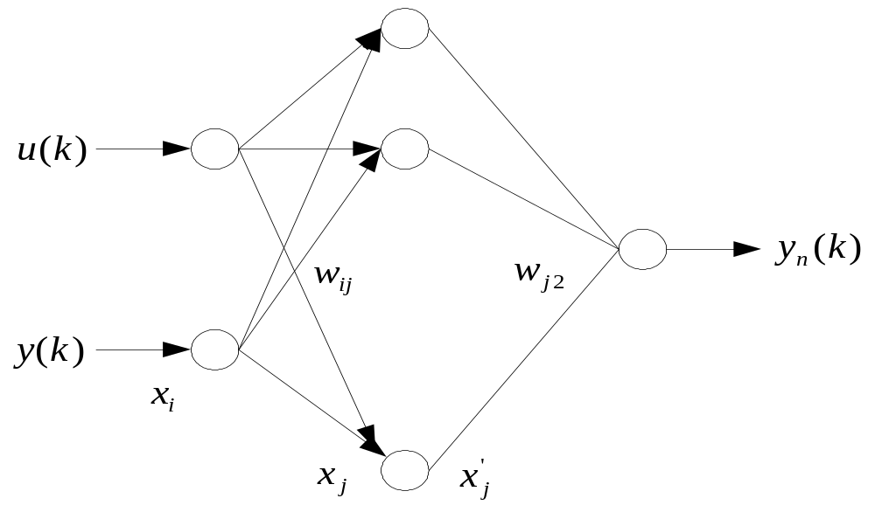
用于逼近的BP网络如图7-7所示。
图7-7 用于逼近的BP网络

Slide 15
BP算法的学习过程由正向传播和反向传播组成。在正向传播过程中，输入信息从输入层经隐层逐层处理，并传向输出层，每层神经元（节点）的状态只影响下一层神经元的状态。如果在输出层不能得到期望的输出，则转至反向传播，将误差信号（理想输出与实际输出之差）按联接通路反向计算，由梯度下降法调整各层神经元的权值，使误差信号减小。

Slide 16
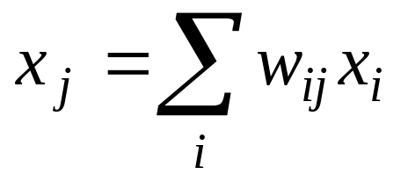
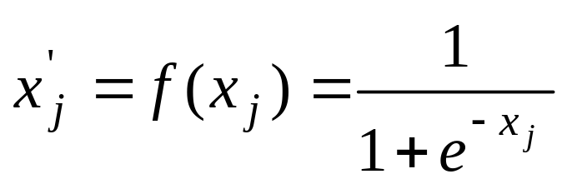
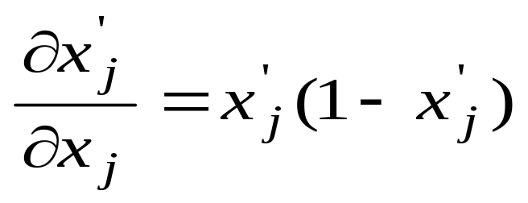
（1）前向传播：计算网络的输出。
隐层神经元的输入为所有输入的加权之和：
隐层神经元的输出采用S函数激发：
则

Slide 17
（1）前向传播：计算网络的输出。
隐层神经元的输入为所有输入的加权之和：
隐层神经元的输出采用S函数激发：
则

Slide 18
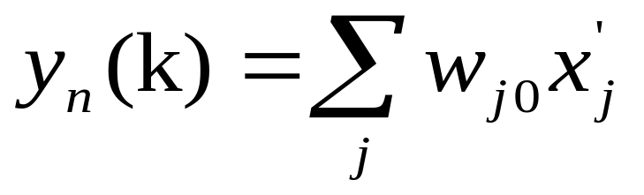
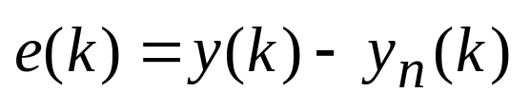
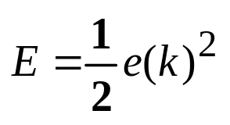
输出层神经元的输出：
网络输出与理想输出误差为：
误差性能指标函数为：

Slide 19
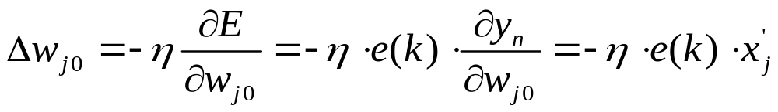
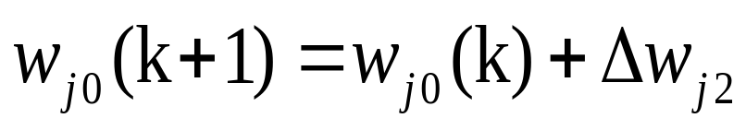
（2）反向传播：采用δ学习算法，调整各层间的权值。
根据梯度下降法，权值的学习算法如下：
输出层及隐层的连接权值学习算法为：
k+1时刻网络的权值为：

Slide 20
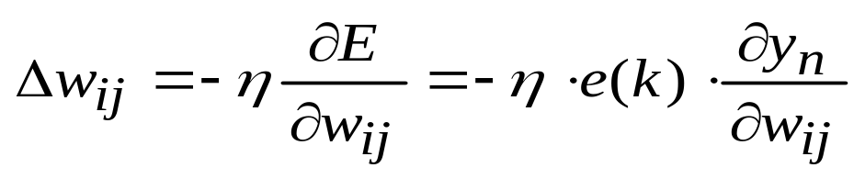
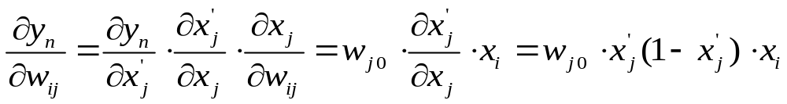
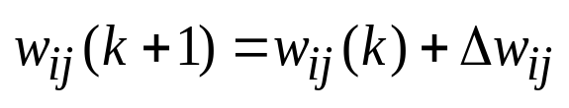
隐层及输入层连接权值学习算法为：
其中
k+1时刻网络的权值为：

Slide 21

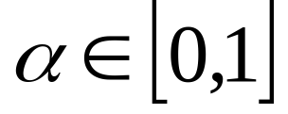
如果考虑上次权值对本次权值变化的影响，需要加入动量因子 ，此时的权值为：
其中, 为动量因子。

Slide 22
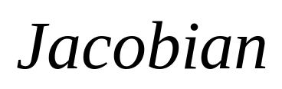
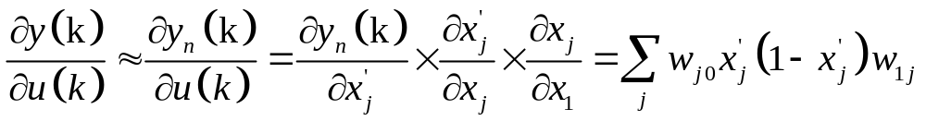
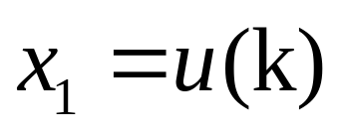
阵(即为对象的输出对控制输入的灵敏度信息)可由神经网络辨识得到，其算法为：
其中取

Slide 23
7.2.4 BP网络的优缺点
BP网络的优点为：
（1）只要有足够多的隐层和隐层节点，BP网络可以逼近任意的非线性映射关系；
（2）BP网络的学习算法属于全局逼近算法，具有较强的泛化能力。
（3）BP网络输入输出之间的关联信息分布地存储在网络的连接权中，个别神经元的损坏只对输入输出关系有较小的影响，因而BP网络具有较好的容错性。

Slide 24
BP网络的主要缺点为：
（1）待寻优的参数多，收敛速度慢；
（2）目标函数存在多个极值点，按梯度下降法进行学习，很容易陷入局部极小值；
（3）难以确定隐层及隐层节点的数目。目前，如何根据特定的问题来确定具体的网络结构尚无很好的方法，仍需根据经验来试凑。

Slide 25
由于BP网络具有很好的逼近非线性映射的能力，该网络在模式识别、图像处理、系统辨识、函数拟合、优化计算、最优预测和自适应控制等领域有着较为广泛的应用。
由于BP网络具有很好的逼近特性和泛化能力，可用于神经网络控制器的设计。但由于BP网络收敛速度慢，难以适应实时控制的要求。

Slide 26
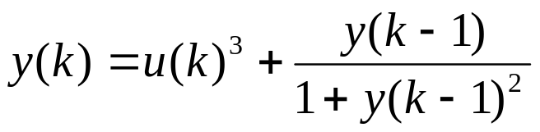
7.2.5 BP网络逼近仿真实例
使用BP网络逼近对象：
BP网络逼近程序见chap7_1.m

Slide 27
7.2.6 BP网络模式识别
由于神经网络具有自学习、自组织和并行处理等特征，并具有很强的容错能力和联想能力，因此，神经网络具有模式识别的能力。

Slide 28
在神经网络模式识别中，根据标准的输入输出模式对，采用神经网络学习算法，以标准的模式作为学习样本进行训练，通过学习调整神经网络的连接权值。当训练满足要求后，得到的神经网络权值构成了模式识别的知识库，利用神经网络并行推理算法对所需要的输入模式进行识别。

Slide 29
当待识别的输入模式与训练样本中的某个输入模式相同时，神经网络识别的结果就是与训练样本中相对应的输出模式。当待识别的输入模式与训练样本中所有输入模式都不完全相同时，则可得到与其相近样本相对应的输出模式。当待识别的输入模式与训练样本中所有输入模式相差较远时，就不能得到正确的识别结果，此时可将这一模式作为新的样本进行训练，使神经网络获取新的知识，并存储到网络的权值矩阵中，从而增强网络的识别能力。

Slide 30
BP网络的训练过程如下：正向传播是输入信号从输入层经隐层传向输出层，若输出层得到了期望的输出，则学习算法结束；否则，转至反向传播
以第p个样本为例，用于训练的BP网络结构如图7-11所示。

Slide 31
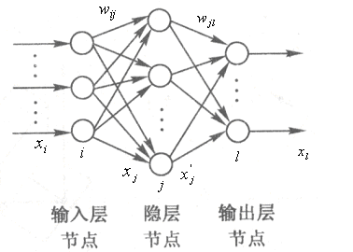
图7-11 BP神经网络结构

Slide 32
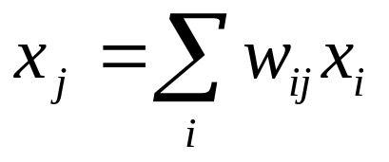


网络的学习算法如下：
（1）前向传播：计算网络的输出。
隐层神经元的输入为所有输入的加权之和：
隐层神经元的输出 采用S函数激发 ：

Slide 33
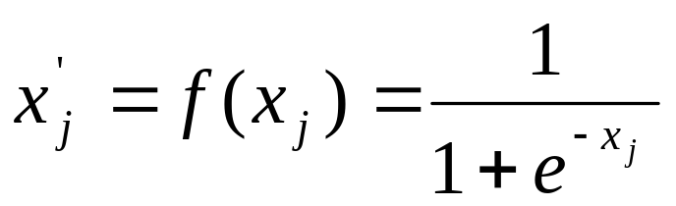
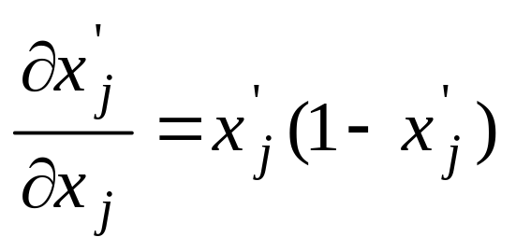
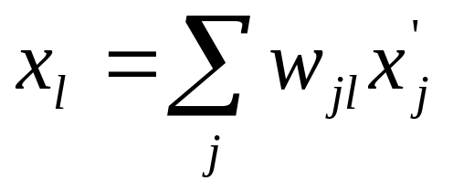
则
输出层神经元的输出：

Slide 34


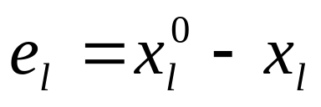
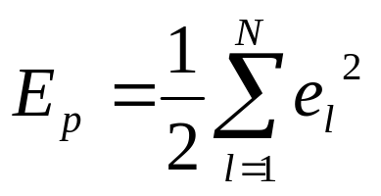
网络第 个输出与相应理想输出 的误差为：
第p个样本的误差性能指标函数为：
其中N为网络输出层的个数。

Slide 35

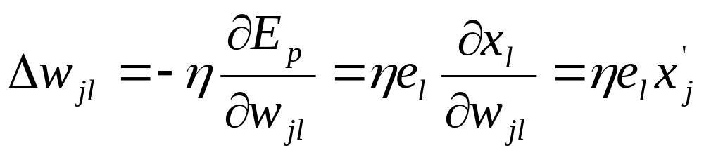
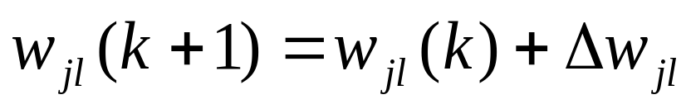
（2）反向传播：采用梯度下降法，调整各层间的权值。权值的学习算法如下：
输出层及隐层的连接权值 学习算法为：

Slide 36

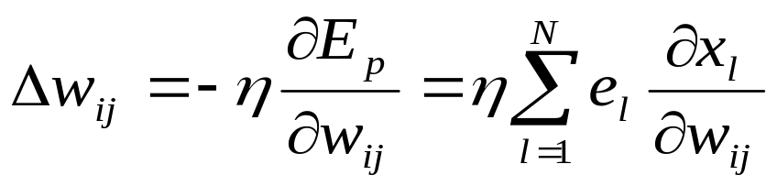
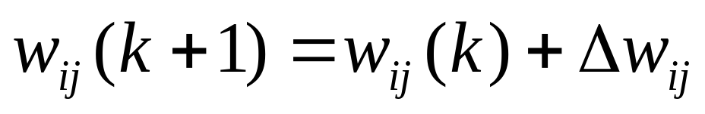
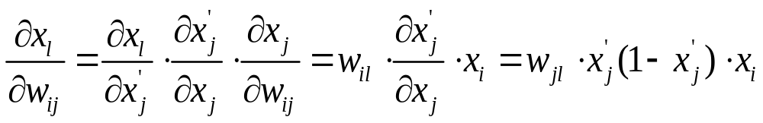
其中
隐层及输入层连接权值 学习算法为：

Slide 37

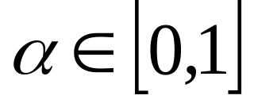
如果考虑上次权值对本次权值变化的影响，需要加入动量因子 ，此时的权值为：
其中 为动量因子。

Slide 38
7.2.7 仿真实例：
取标准样本为3输入2输出样本，如表7-1所示。
表7-1 训练样本
输 入
输 出
1
0
0
1
0
0
1
0
0
0.5
0
0
1
0
1

Slide 39
BP网络模式识别程序包括网络训练程序chap7_2a.m和网络测试程序chap7_2b.m。

Slide 40
    7.3 RBF神经网络
径向基函数(RBF-Radial Basis Function)神经网络是由J.Moody和C.Darken在80年代末提出的一种神经网络,它是具有单隐层的三层前馈网络。由于它模拟了人脑中局部调整、相互覆盖接收域（或称感受野-Receptive Field）的神经网络结构，因此，RBF网络是一种局部逼近网络，已证明它能任意精度逼近任意连续函数。

Slide 41
RBF网络特点
(1) RBF网络的作用函数为高斯函数，是局部的，BP网络的作用函数为S函数，是全局的；
(2) 如何确定RBF网络隐层节点的中心及基宽度参数是一个困难的问题；
(3) 已证明RBF网络具有唯一最佳逼近的特性，且无局部极小。

Slide 42
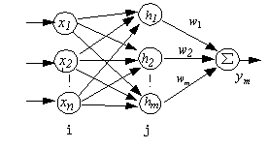
7.3.1 RBF网络结构与算法
多输入单输出的RBF神经网络结构如图7-13所示。
图7-13 RBF网络结构

Slide 43






在RBF神经网络中， 为网络输入，
为隐含层第 j个神经元的输出，即
(7.20)
式中， 为第j 个隐层神经元的中心点矢量值。
高斯基函数的宽度矢量为
其中 为隐含层神经元 j的高斯基函数的宽度。

Slide 44


网络的权值为
(7.21)
RBF网络的输出为
(7.22)
由于RBF网络只调节权值，因此，RBF网络较BP网络有算法简单、运行时间快的优点。但由于RBF网络中，输入空间到输出空间是非线性的，而隐含空间到输出空间是线性的，因而其非线性能力不如BP网络。

Slide 45





7.3.2 RBF网络设计实例
(1) 结构为1-5-1的RBF网络
考虑结构为1-5-1的RBF网络，取网络输入为
令
则网络输出为
取网络的输入为sint 时，网络的输出如图7-14所示，网络隐含层的输出如图7-15所示。仿真程序为chap7_3sim.mdl。

Slide 46

图7-14 RBF网络输出

Slide 47

图7-15 RBF网络隐层的输出

Slide 48





(2) 结构为2-5-1的RBF网络
考虑结构为2-5-1的RBF网络，取网络输入为
令
网络输出为
取网络的输入为sint 时，网络的输出如图7-16所示，网络隐含层的输出如图7-17和图7-18所示。仿真程序为chap7_4sim.mdl。

Slide 49

图7-16 RBF网络的输出

Slide 50

图7-17 第一个输入的隐层神经网络输出

Slide 51

图7-18 第二个输入的隐层神经网络输出

Slide 52

图7-19 RBF神经网络逼近
7.3.3 RBF网络的逼近
7.3.3.1 基本原理
采用RBF网络对模型进行逼近，结构如图7-19所示。

Slide 53




网络逼近的误差指标为
(7.23)
根据梯度下降法，权值按以下方式调节
(7.24)
其中 为学习速率， 为动量因子。

Slide 54
在RBF网络设计中，需要注意的是将cj 和 b值设计在网络输入有效的映射范围内，否则高斯基函数将不能保证实现有效的映射，导致RBF网络失效。如果将 cj和b 的初始值设计在有效的映射范围内，则只调节网络的权值便可实现RBF网络的有效学习。

Slide 55






7.3.3.2 仿真实例
实例1:连续系统
采用RBF网络对如下模型进行逼近
网络结构为2-5-1，取 x(1)=u(t)，x(2)=y(t) ，
网络的初始权值取0至1之间的随机值。考虑到网络的第一个输入范围为[0,1] ，离线测试可得第二个输入范围为[0,10] ，取高斯基函数的参数取值为
网络的第一个输入为u(t)=sint ，仿真中，只调节权值w ，取固定的cj 和b ，仿真结果如图7-20所示。仿真程序为chap7_5.m。

Slide 56

图7-20 基于权值调节的RBF网络逼近

Slide 57






实例2:离散系统
采用RBF网络对如下离散模型进行逼近
网络的第一个输入为u(t)=sint ， , T=0.001。
网络结构为2-5-1，取x(1)=u(t) ，x(2)=y(t) ， ，
网络的初始权值取0至1之间的随机值。考虑到网络的第一个输入范围为[0,1] ，离线测试可得第二个输入范围为[0,10] ，取高斯基函数的参数取值为
仿真中，调节权值w ，取固定的cj 和b ，仿真结果如图7-21所示。由仿真结果可见，采用梯度下降法可实现很好的逼近效果，其中高斯基函数的参数值cj 和b 的取值很重要。仿真程序为chap7_6.m。

Slide 58

图7-21 基于权值调节的RBF网络逼近

Slide 59
7.3.4 高斯基函数的参数对RBF网络逼近的影响
由高斯函数的表达式可知，高斯基函数受参数cj和bj的影响， cj和bj 的设计原则如下：
（1）bj 为隐含层第j 个神经元高斯基函数的宽度。bj 值越大，表示高斯基函数越宽。高斯基函数宽度是影响网络映射范围的重要因素， 高斯基函数越宽，网路对输入的映射能力越大,否则，网路对输入的映射能力越小。一般将bj 值设计为适中的值。
（2）cj 为隐含层第 j个神经元高斯基函数中心点的坐标向量。 cj值离输入越近，高斯函数对输入越敏感，否则，高斯函数对输入越不敏感；

Slide 60
（3）中心点坐标向量cj 应使高斯基函数在有效的输入映射范围内。例如，RBF网络输入为[-3,+3] ，则 cj为[-3,+3] 。
仿真中，应根据网络输入值得范围来设计cj 和bj ,从而保证有效的高斯基函数映射，如图7-22为５个高斯基函数。仿真程序为chap7_7.m。

Slide 61

图7-22 5个高斯隶属函数

Slide 62


采用RBF网络对如下离散模型进行逼近
仿真中，取RBF网络输入为 ,网络结构为2-5-1，通过改变高斯基函数cj 和bj 值，可分析 cj和bj 对RBF网络逼近性能的影响，具体说明如下：
(1)合适的bj 和cj 值对RBF网络逼近的影响(Mb=1, Mc=1)；
(2) 不合适的bj 和cj合适的 值对RBF网络逼近的影响(Mb=2, Mc=1)；

Slide 63
(3) 合适的bj 与不合适的cj值对RBF网络逼近的影响(Mb=1, Mc=2)；
(4) 不合适的 bj和cj 值对RBF网络逼近的影响(Mb=2, Mc=2)。
仿真结果如图7-23至图7-26所示，由仿真结果可见，如果选取的参数cj 和bj 不合适，RBF网络逼近性能将得不到保证。仿真程序为chap7_8.m，程序见附件。

Slide 64

图7-23 合适 bj与 cj值的RBF网络逼近RBF (Mb=1, Mc=1)

Slide 65

图7-24 不合适bj 与合适cj 值的RBF网络逼近 (Mb=2, Mc=1)

Slide 66

图7-25 合适的 bj与不合适的cj值的RBF网络逼近 (Mb=1, Mc=2)

Slide 67

图7-26 不合适bj 和cj 值的RBF网络逼近(Mb=2, Mc=2)

Slide 68




7.3.5 隐含层节点数对RBF网络逼近的影响
由高斯函数的表达式可见，逼近误差除了与高斯函数的中心点坐标cj 和宽度参数bj 有关，还与隐含层神经元节点数量有关。
采用RBF网络对如下离散模型进行逼近
仿真中，取 ， 。神经网络权值的初始值取零，取高斯基函数参数bj=1.5 。取RBF网络的输入为u(k)=sint 和y(k) ，网络结构取2-m-1, m为隐含层节点数。为了表明隐含层节点数对网络逼近的影响，分别取m=1 ，m=3 ，m=7 ，所对应的 cj分别取cj=0 ， 和

Slide 69

仿真结果如图7-27至图7-32所示。由仿真结果可见，随着隐含层神经元节点数的增加，逼近误差下降。同时，随着隐含层神经元节点数的增加，为了防止梯度下降法的过度调整造成学习过程发散，应适当降低学习速率 。仿真程序为chap7_9.m。

Slide 70

图7-27 单个隐含神经元的高斯基函数(m=1)

Slide 71

图7-28 含有单个隐含层神经元的逼近 (m=1)

Slide 72

图7-29 3个隐含层神经元的高斯基函数(m=3)

Slide 73

图7-30 含有3个隐含层神经元的逼近 ( m=3)

Slide 74

图7-31 7个隐含层神经元的高斯基函数( m=7)

Slide 75

图7-32 含有7个隐含层神经元的逼近 (m=7)

Slide 76






7.3.6 控制系统设计中RBF网络的逼近
ＲＢＦ网络可对任意未知非线性函数进行任意精度的逼近^{[1,2]}。在控制系统设计中，采用RBF网络可实现对未知函数的逼近。
例如，为了估计未知函数f(x)，可采用如下RBF网络算法进行逼近
(7.25)
其中x 为网络输入，i表示输入层节点，j为隐含层节点，
为隐含层的输出， 为理想权值， 为网络的逼近误差，

Slide 77


在控制系统设计中，可采样ＲＢＦ网络对未知函数f 进行逼近。一般可采用系统状态作为网络的输入，网络输出为
(7.26)
其中 为估计权值。
在实际的控制系统设计中，为了保证网络的输入值处于高斯基函数的有效范围，应根据网络的输入值实际范围确定高斯基函数中心点坐标向量c 值，为了保证高斯基函数的有效映射，需要将高斯基函数的宽度bj 取适当的值。 的调节是通过闭环的Lyapunov函数的稳定性分析中进行设计的。

